Slide 1
Fidle 项目系统设计与数据库设计
第1小组 汇报人：黄明亮

Slide 2
先介绍 2份说明书 的内容
目录
Part.1 体系结构设计
Part.2 功能模块层次设计
Part.3 接口设计
Part.4 类图、ER图、表结构、数据流图
Part.5 系统安全性和健壮性

Slide 3
再介绍
关于 团队工作/计划安排
目录
Part.6 回答需求分析答辩问题
Part.7 团队项目工作安排
Part.8 本次作业总结

Slide 4
PART1
体系结构设计

Slide 5
项目设计过程中遵循如下规则：
1.复用策略
我们将业务实体均进行了不同程度的抽象，程序设计面向抽象而不面向接口。
2.分而治之
把整个项目分成前台用户小程序端和后台管理Web端，各端功能分为多个模块，各个模块追求独立性，遵循高内聚低耦合的原则。
体系结构设计策略
体系结构选择
采用面向对象体系结构，
后端使用MVC架构。
复用策略
我们将业务实体均进行了不同程度的抽象，程序设计面向抽象而不面向接口。
分而治之
把整个项目分成前台用户小程序端和后台管理Web端，各端功能分为多个模块，各个模块追求独立性，遵循高内聚低耦合的原则。

Slide 6
PART2
功能模块层次设计

Slide 7
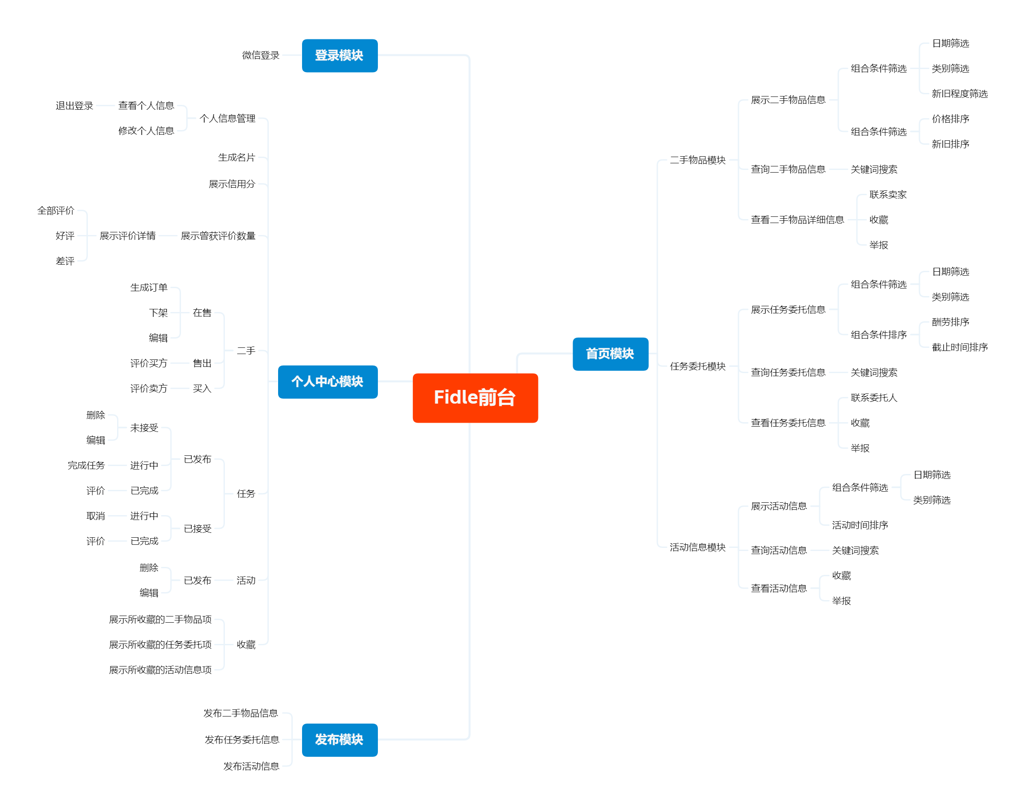
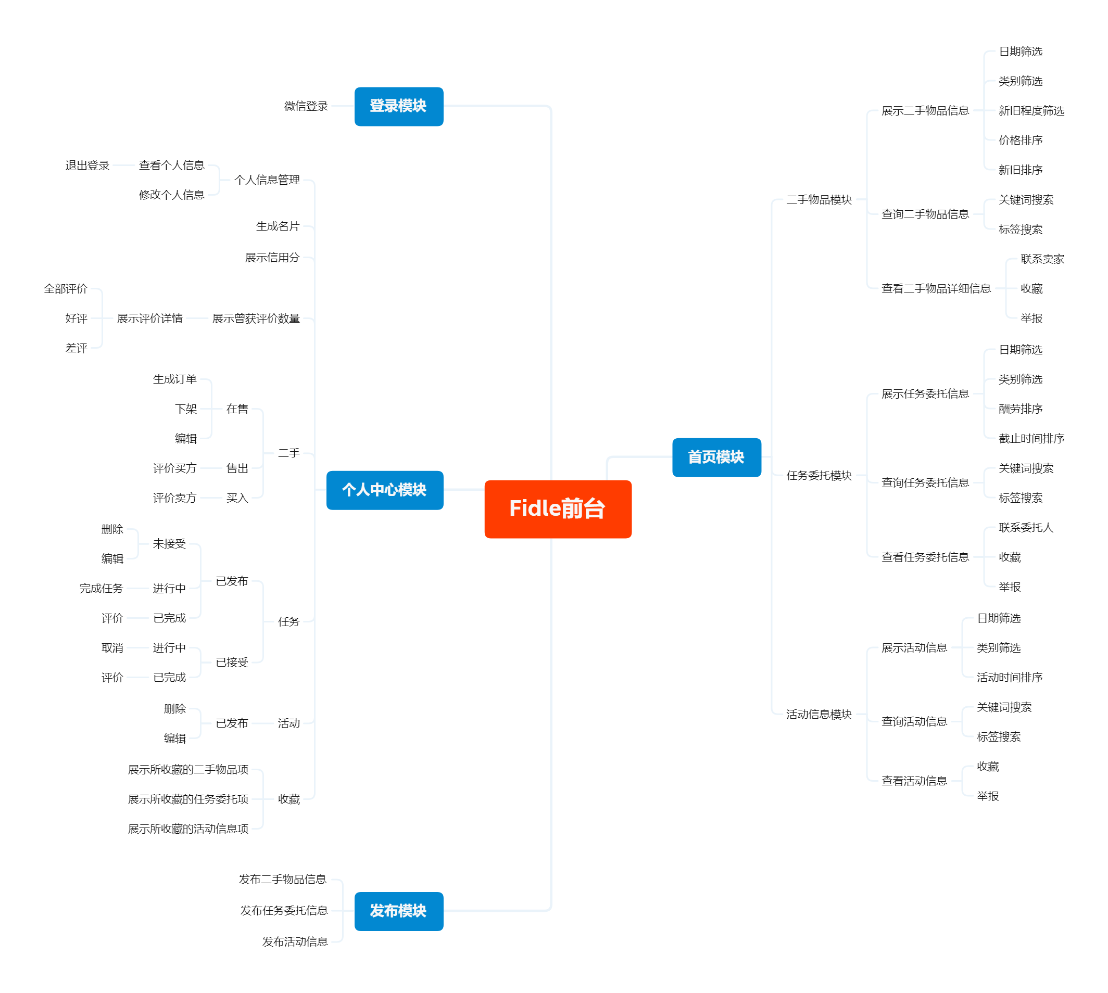
功能模块
（前台）

Slide 8
功能模块
（前台）

Slide 9
功能模块
（前台）

Slide 10
功能模块
（前台）

Slide 11
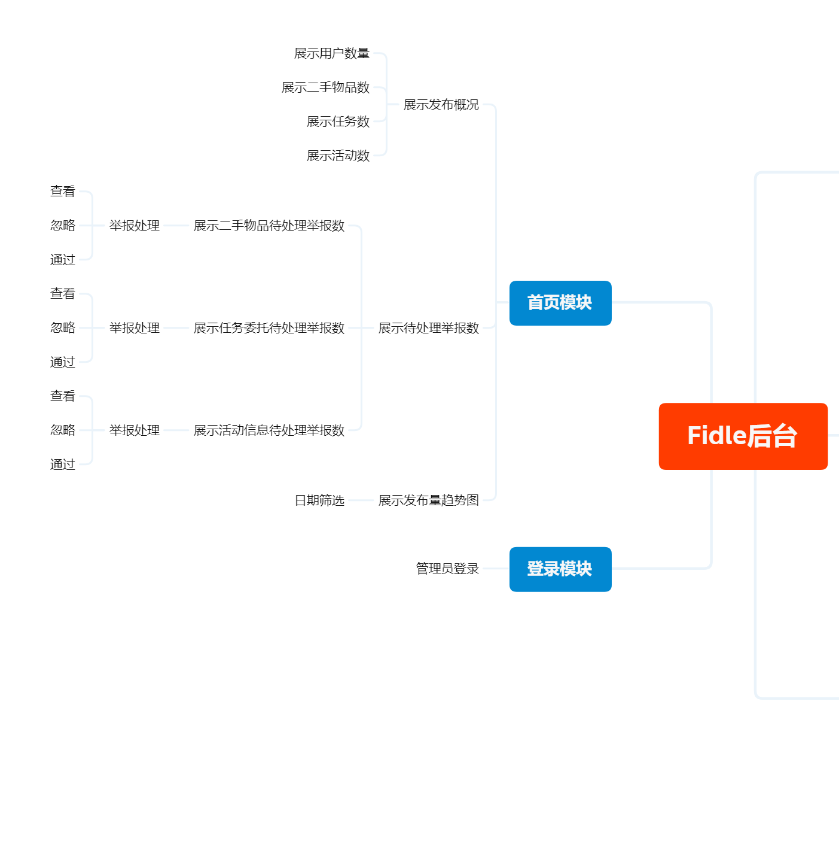
功能模块
（后台）
项目背景 - 我们做的是什么？

Slide 12
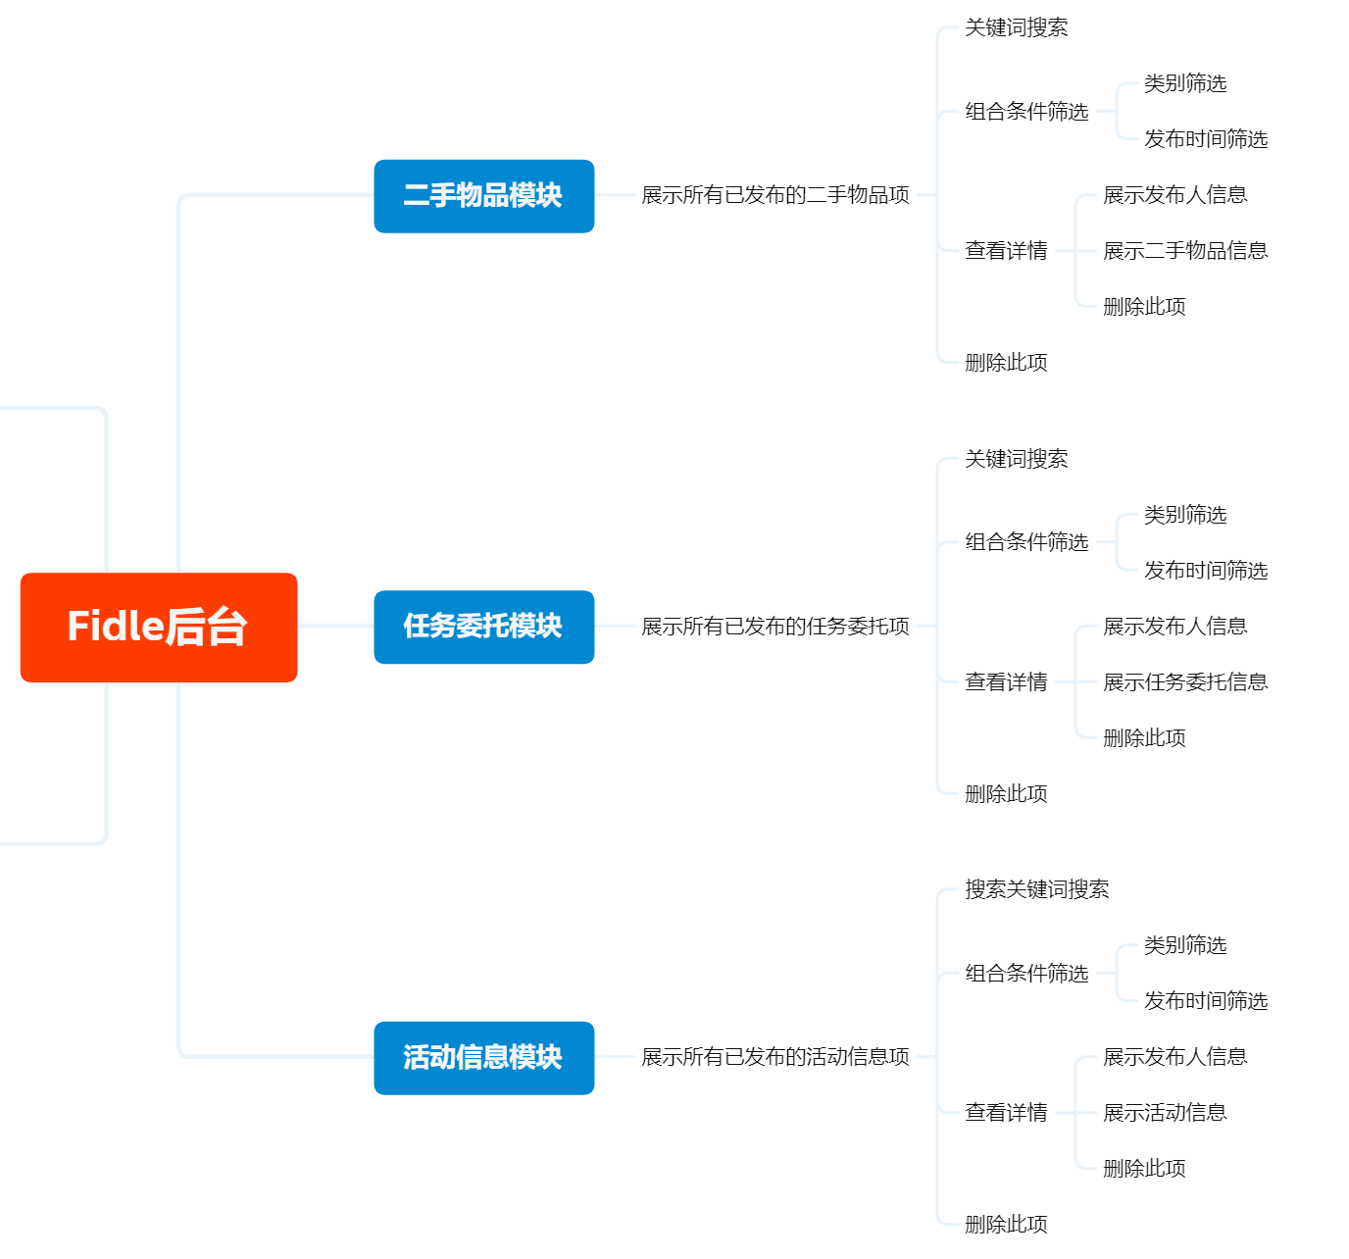
功能模块
（后台）

Slide 13
PART3
接口设计

Slide 14
接口返回格式规范
"code": 200, //响应状态码
"message": "请求成功", //状态说明
"data": { //返回数据
}
状态码规定
200：请求成功
1001：无访问权限
1002：会话过期
1003：登录状态异常
1004：访问资源为空
1050：服务端错误

Slide 15
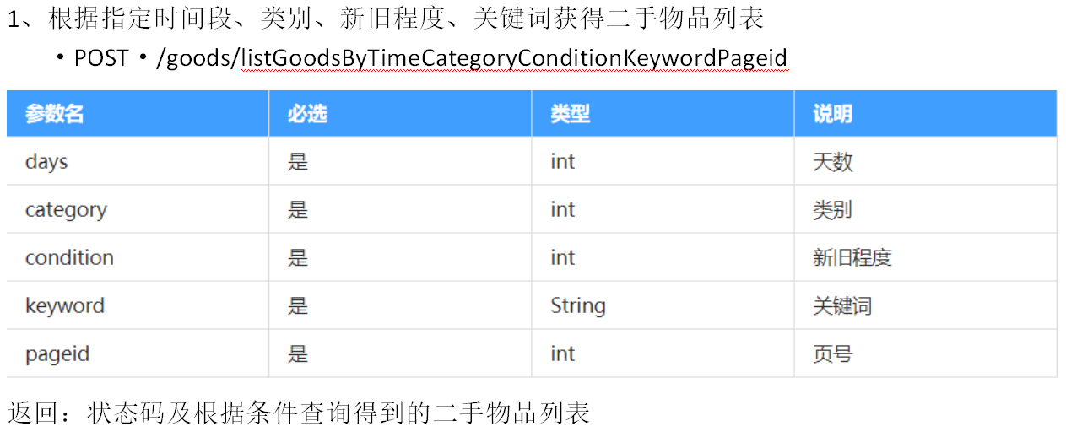
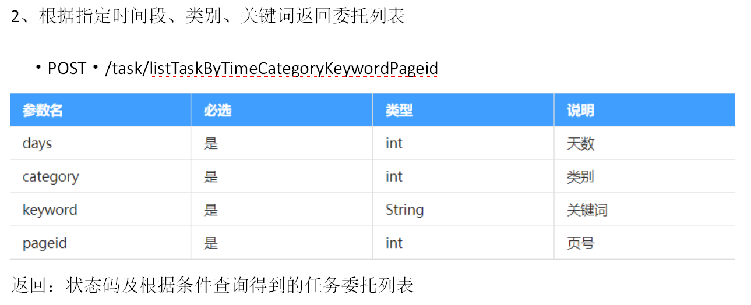

Slide 16
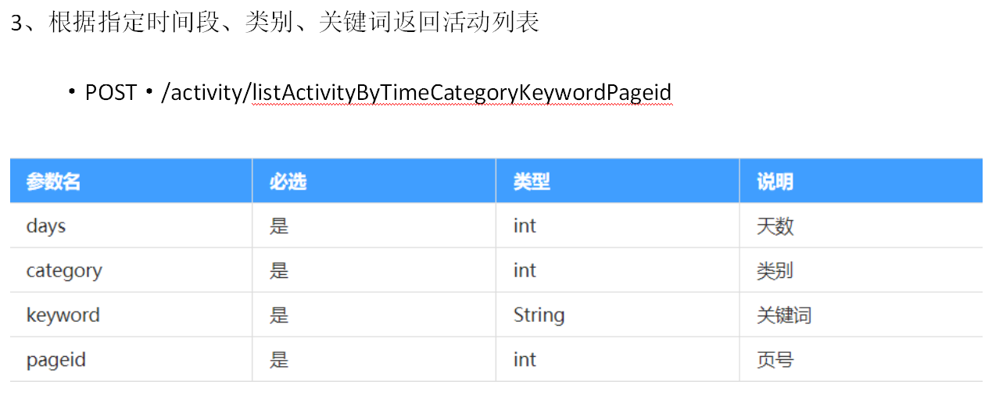
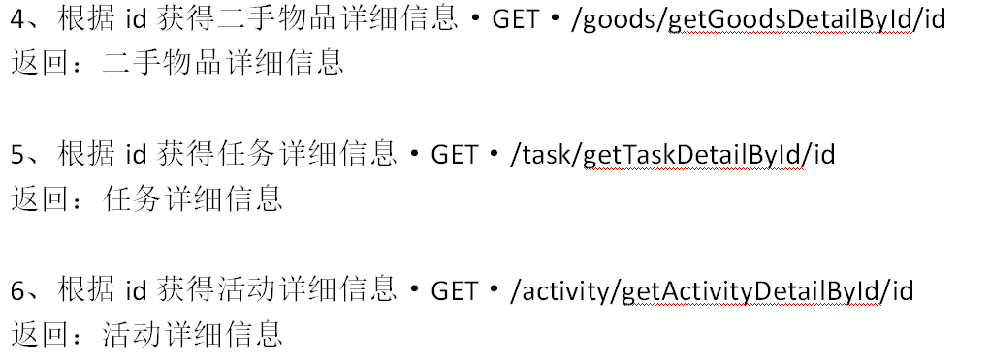

Slide 17
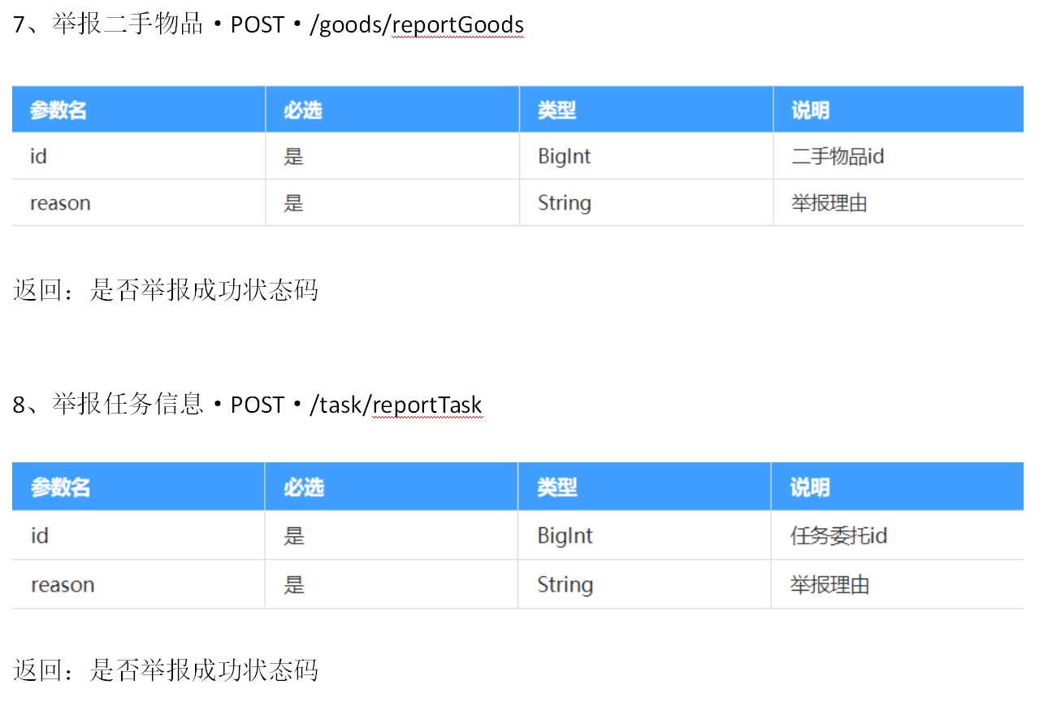

Slide 18
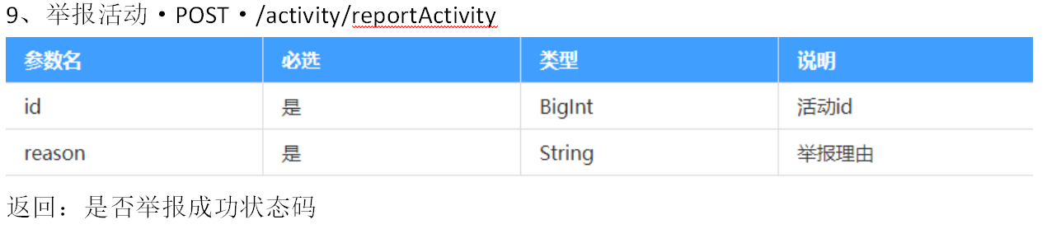
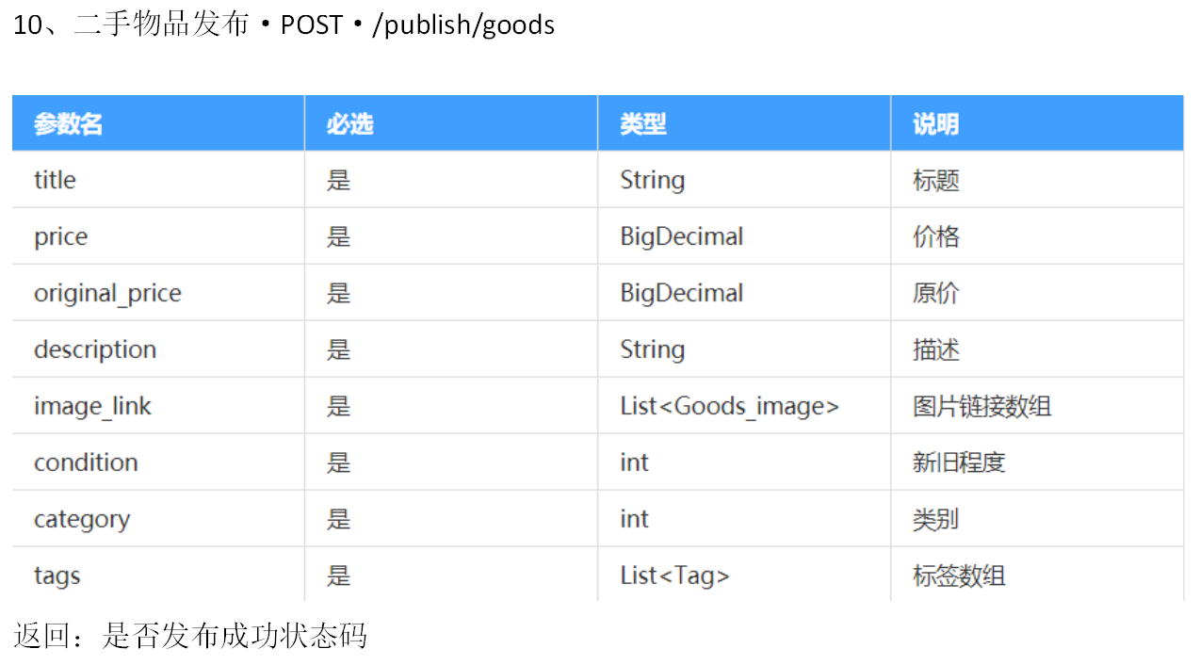

Slide 19
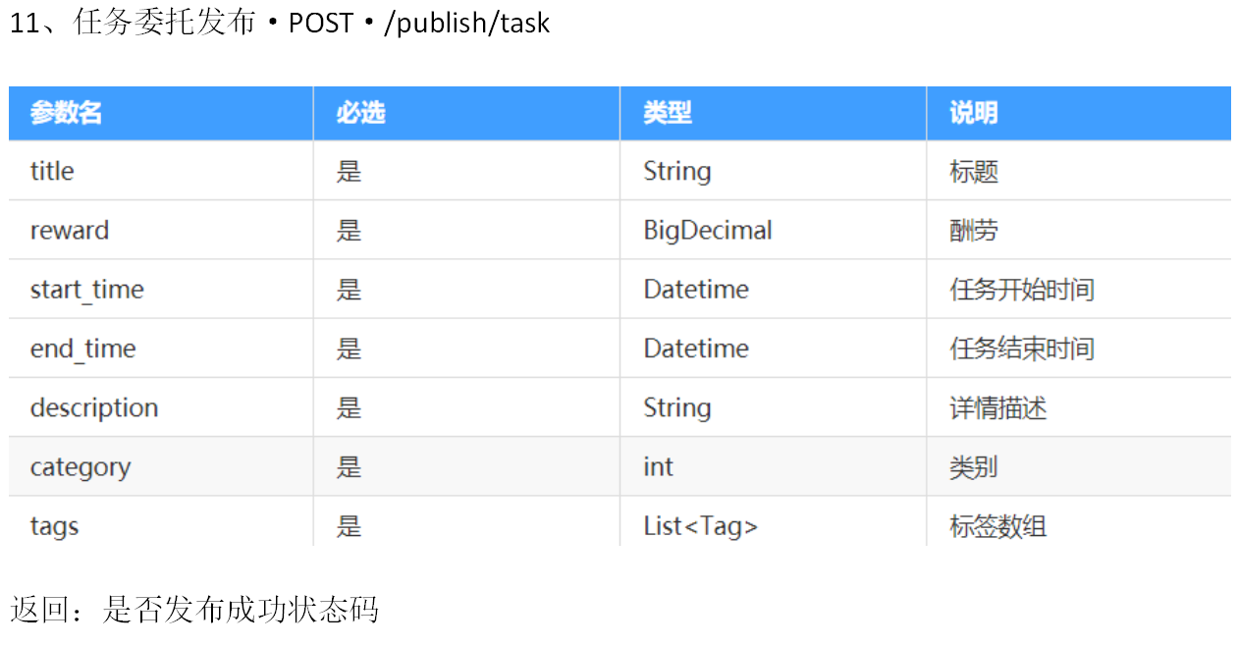

Slide 20
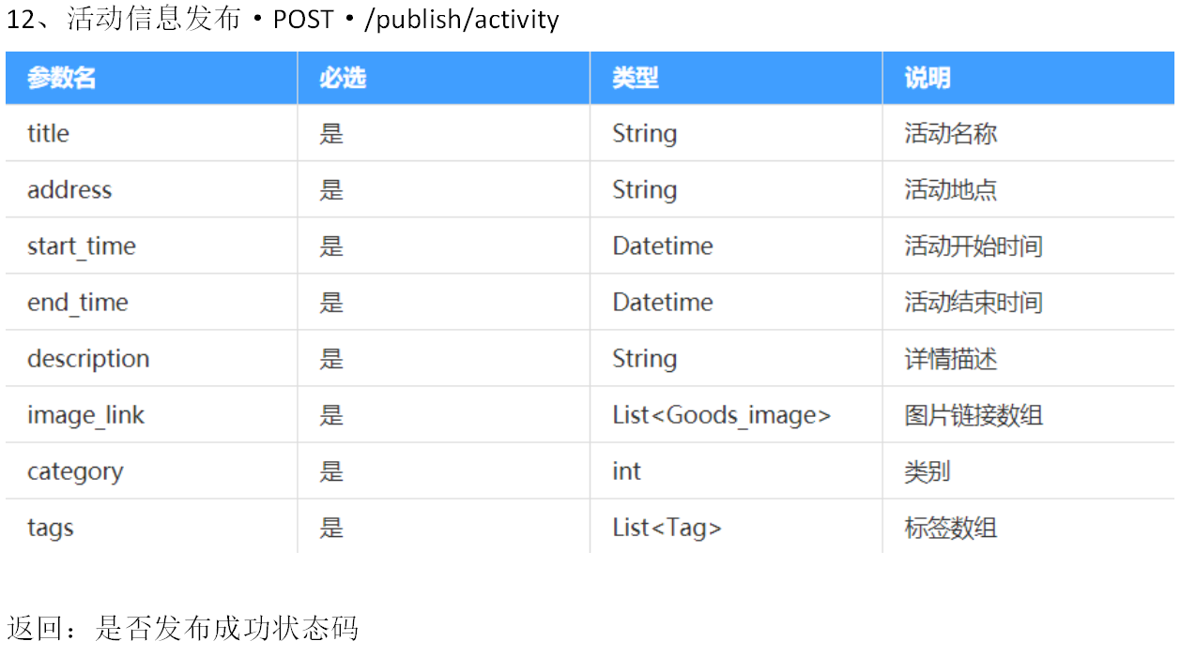

Slide 21
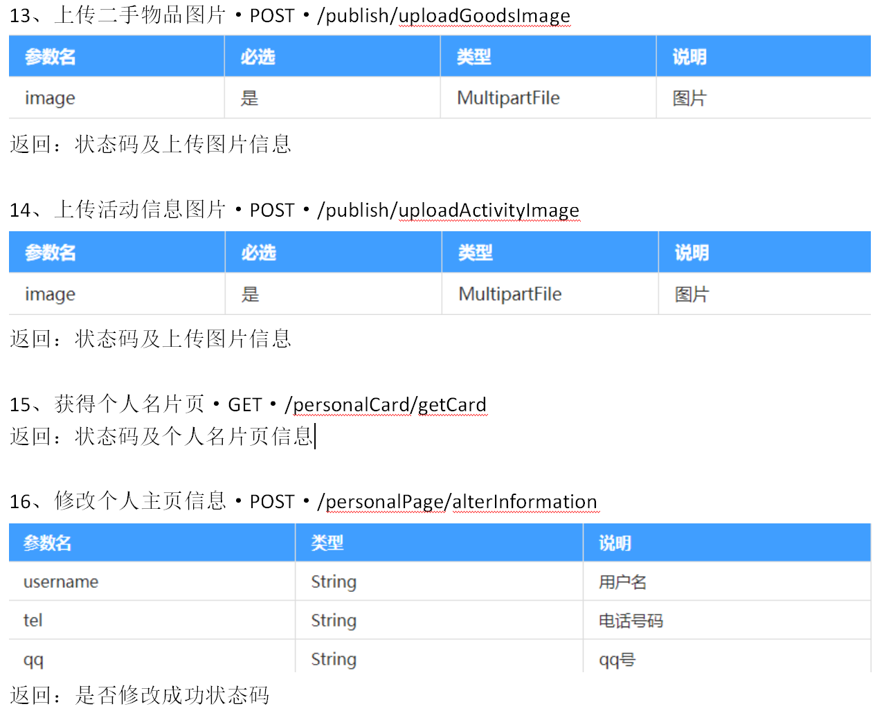

Slide 22
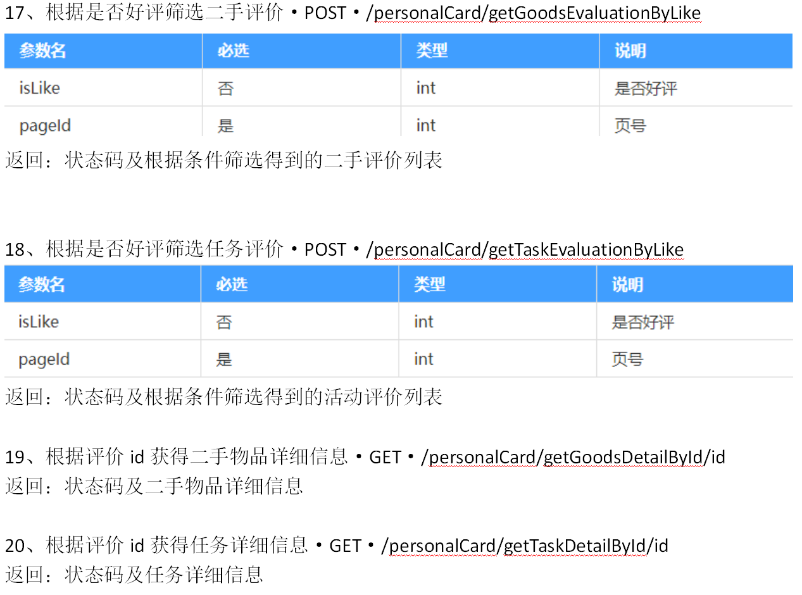

Slide 23
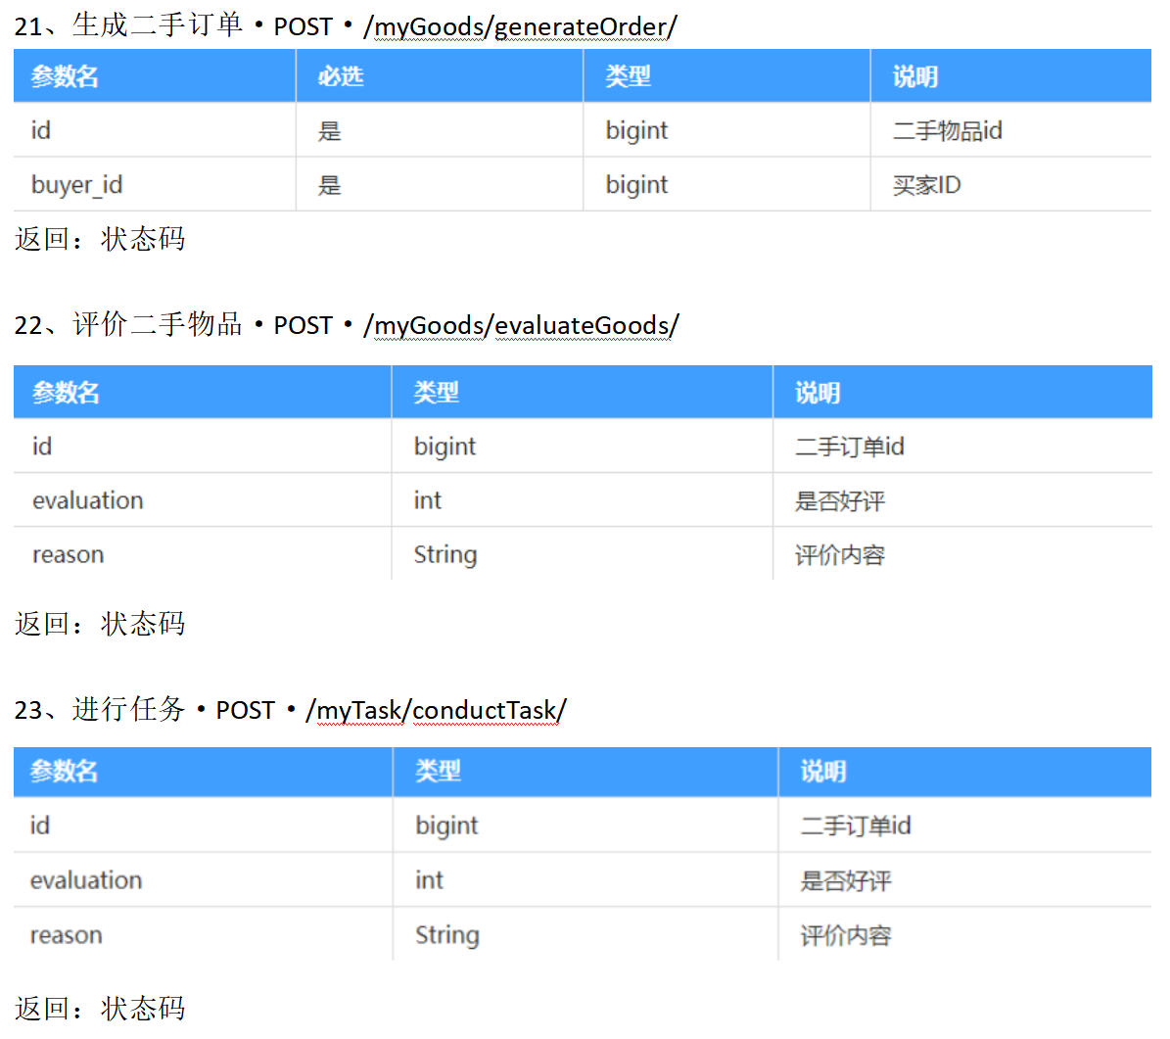

Slide 24
PART4
类图、
ER图、表结构、数据流图

Slide 25
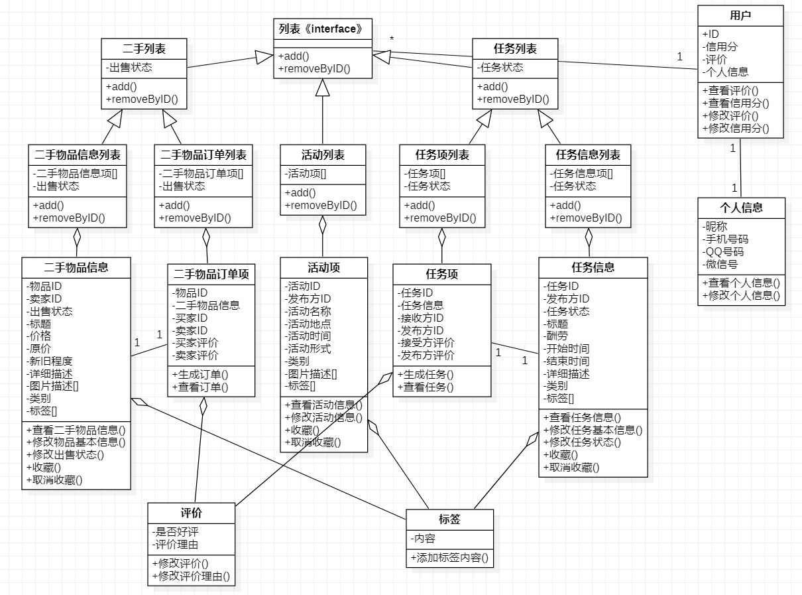
类图

Slide 26
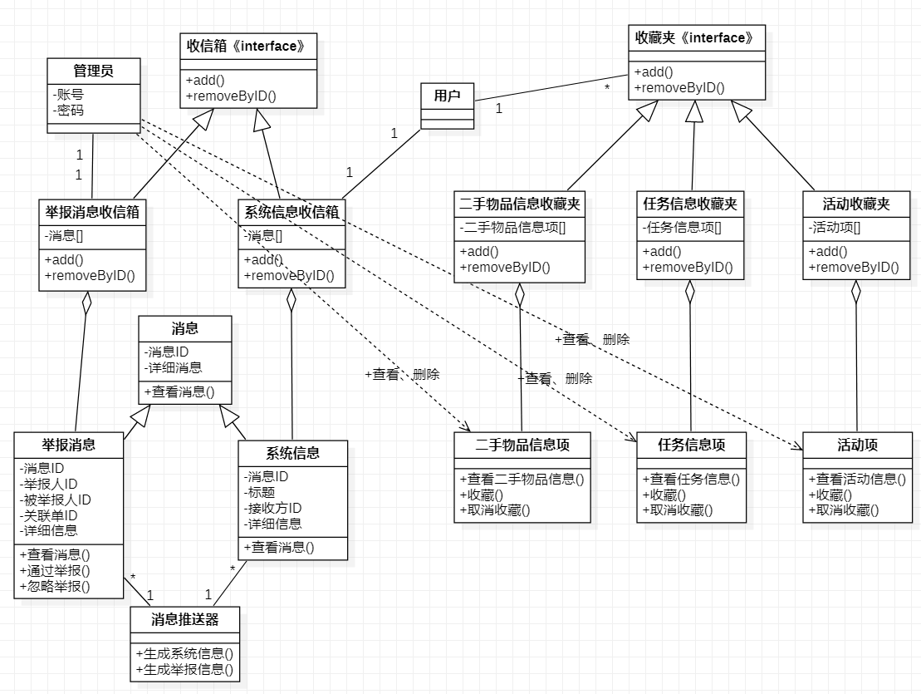
类图

Slide 27
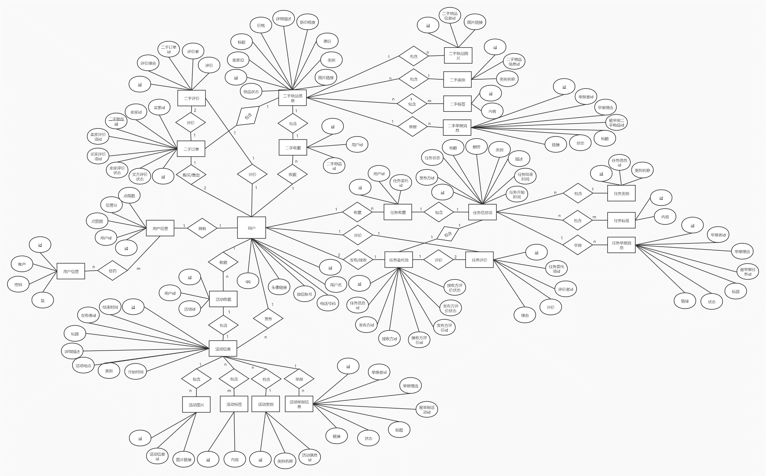
ER图

Slide 28
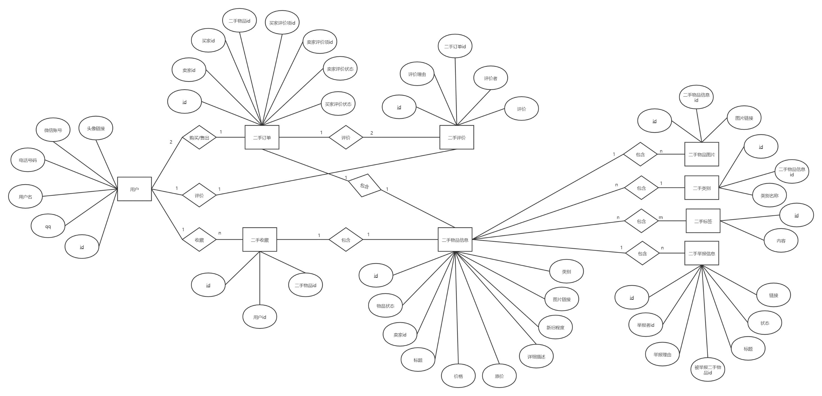
ER图 – 二手交易模块

Slide 29
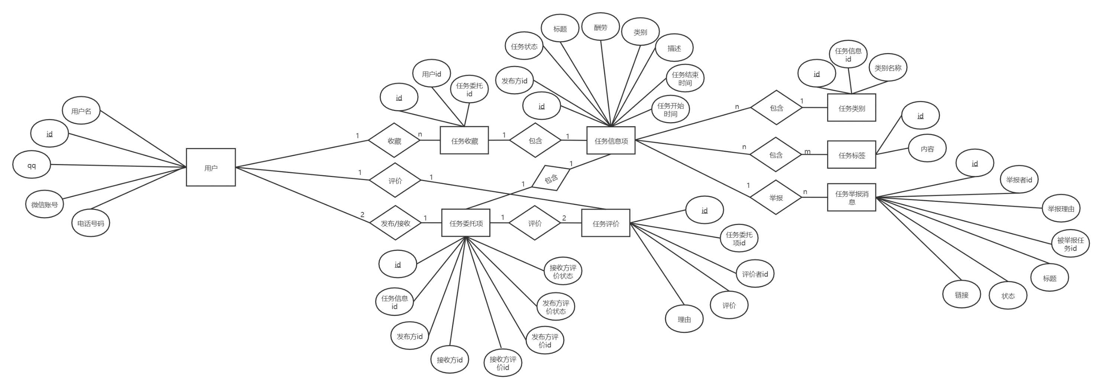
ER图 - 任务委托模块

Slide 30
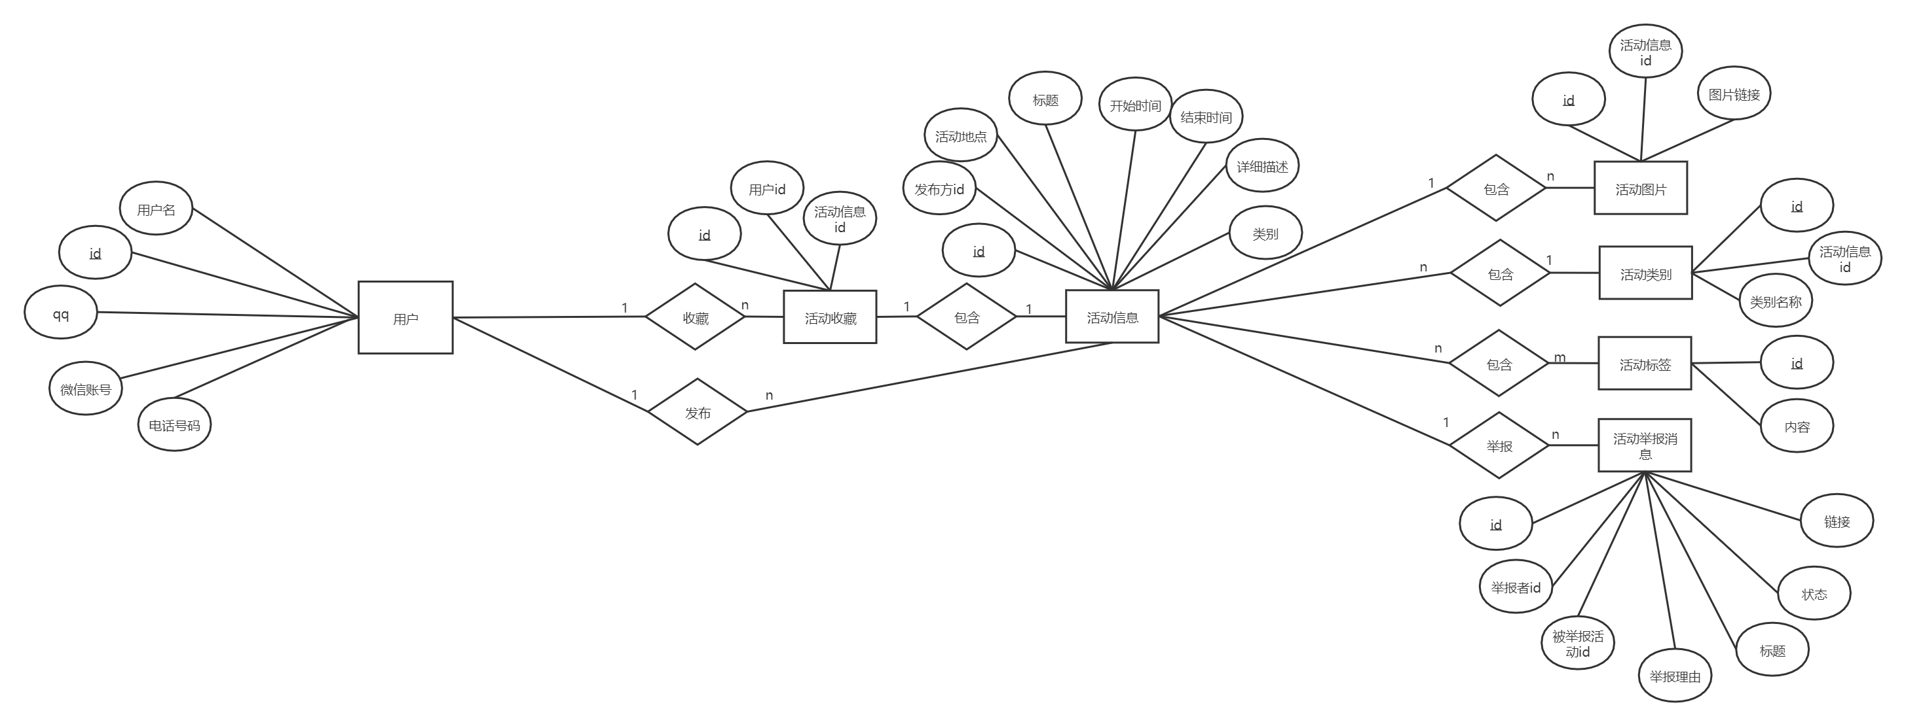
ER图 - 活动模块

Slide 31
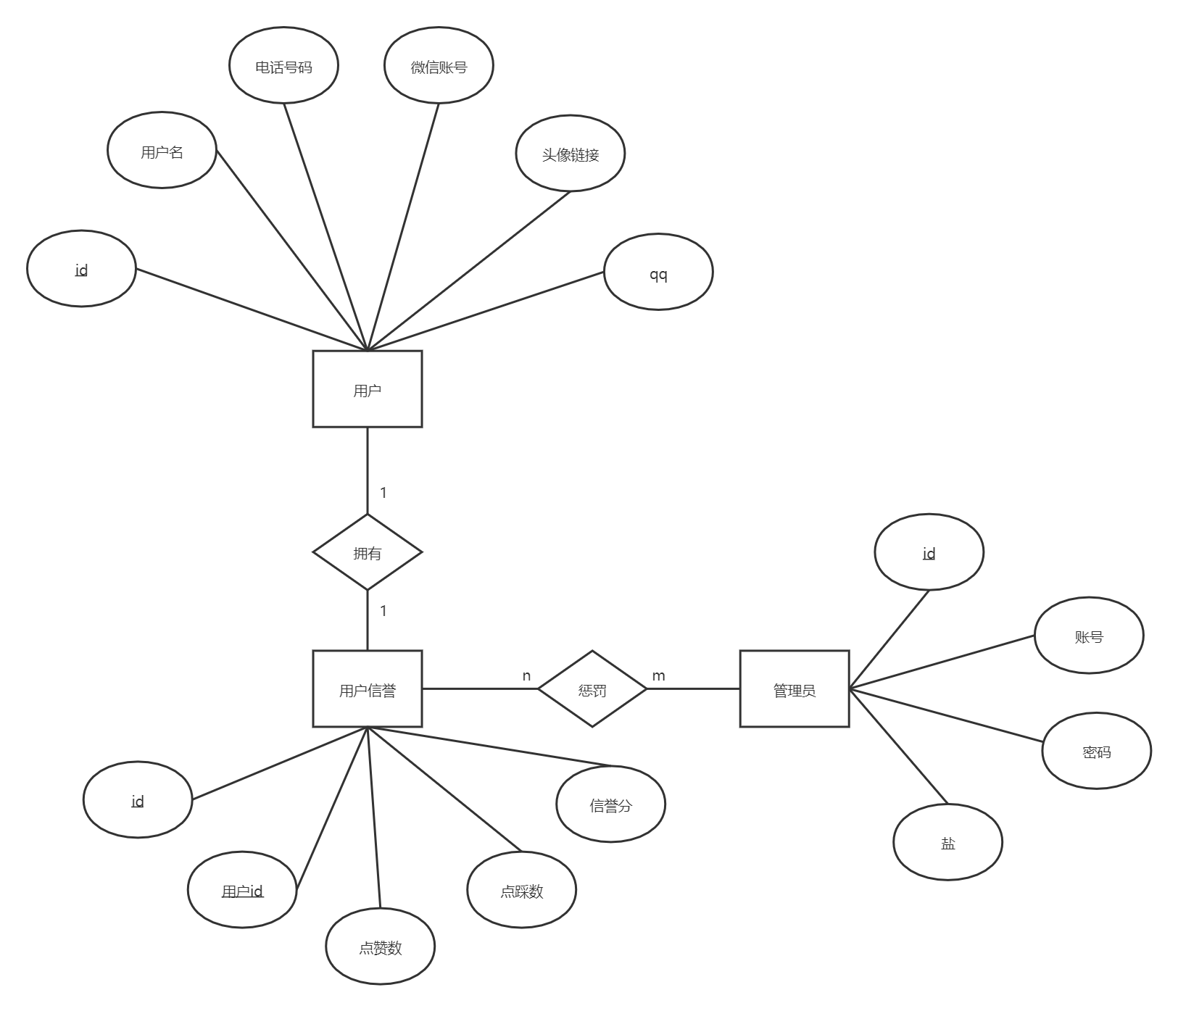
ER图 -
用户信誉模块

Slide 32
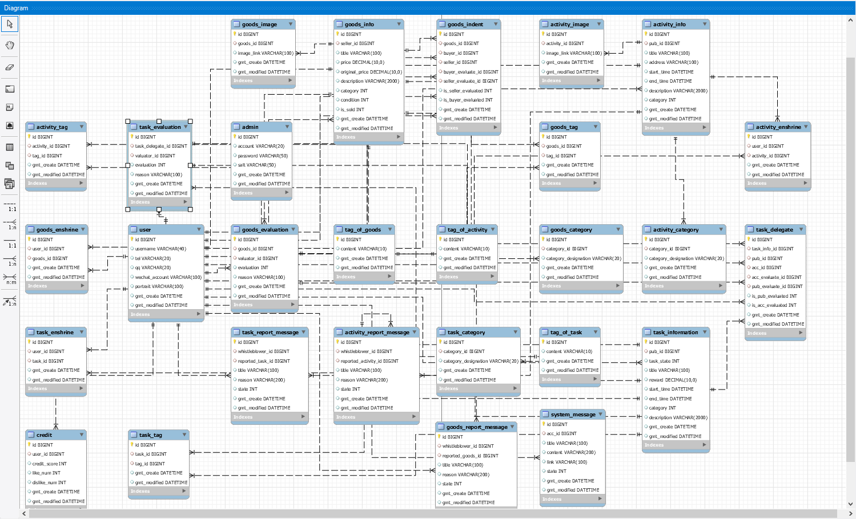
数据库拓扑图 - 28个表
图1
图2
图3
图4

Slide 33
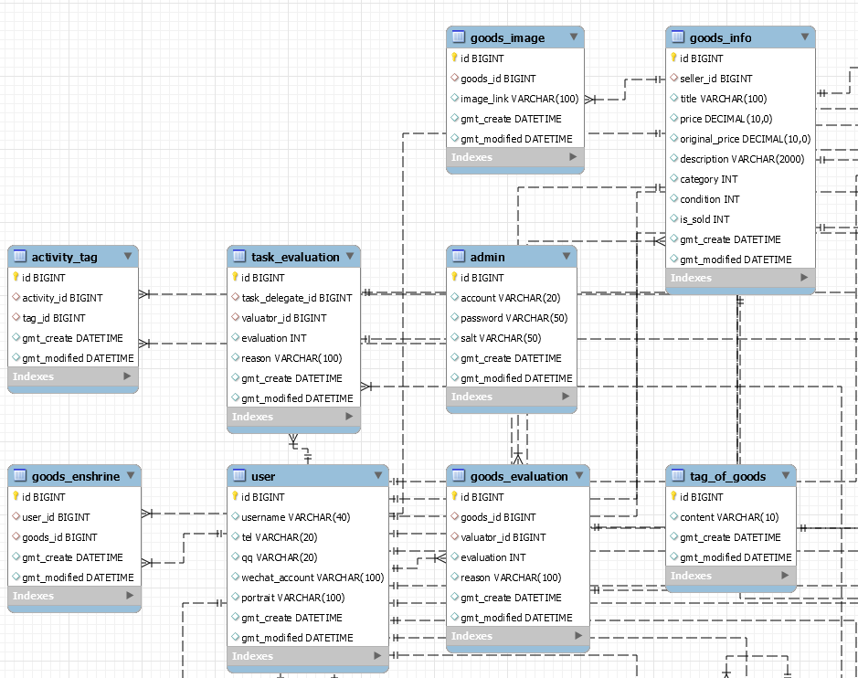
表结构设计(1)

Slide 34
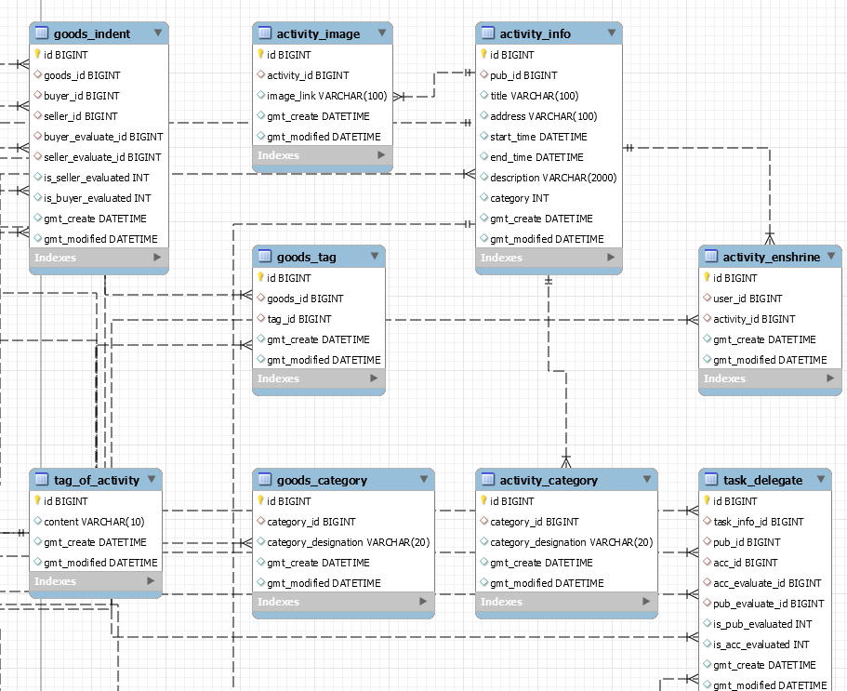
表结构设计
(2)

Slide 35
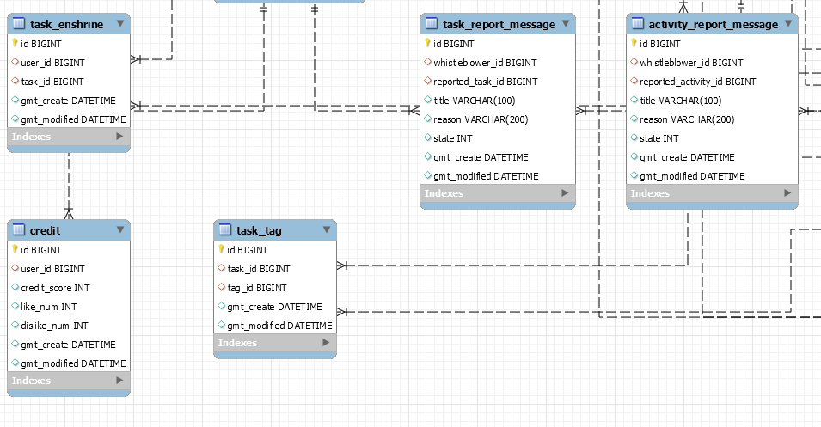
表结构设计(3)

Slide 36
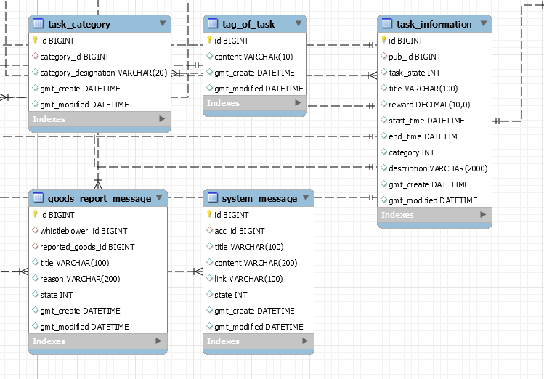
表结构设计
(4)

Slide 37
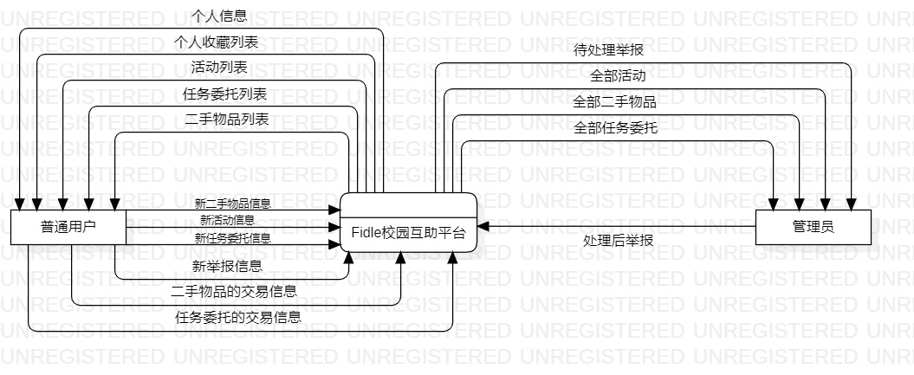
数据流图(顶层图)

Slide 38
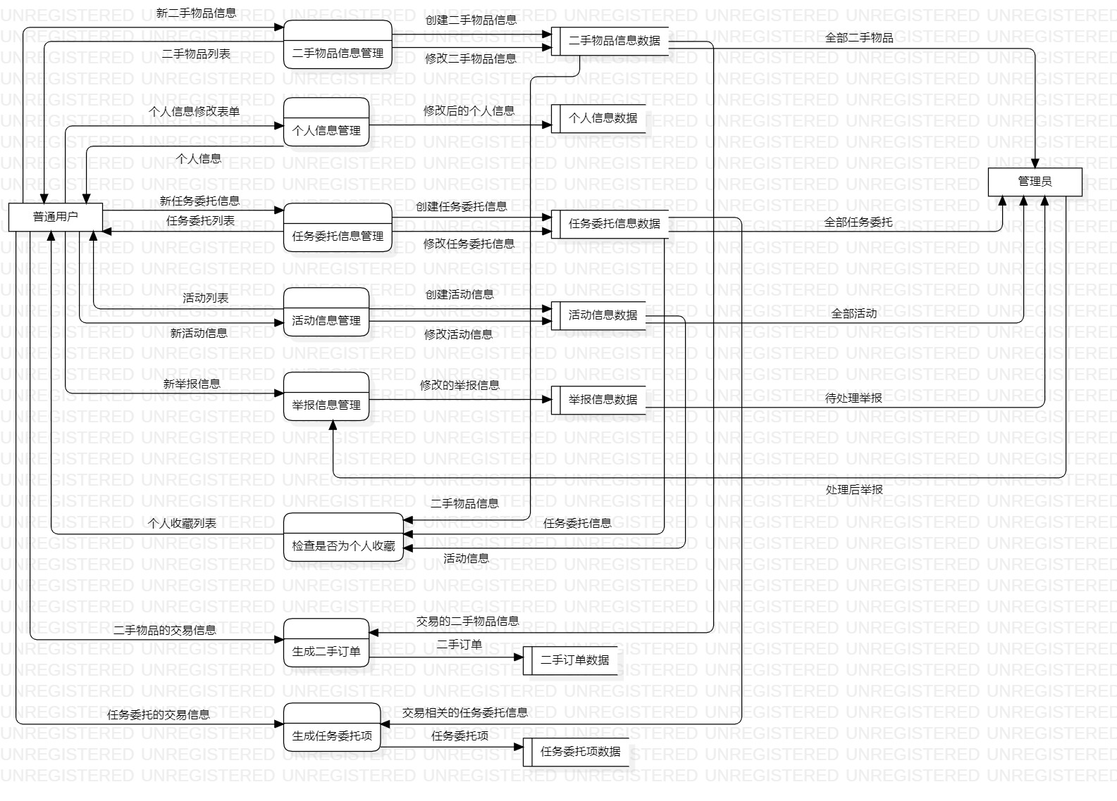
数据流图
(底层图)

Slide 39
PART5
系统安全性和健壮性

Slide 40
安全性
1、注入问题
输入信息时对特殊字符如<script>标签等进行转义，防止 XSS注入；
在持久层的sql处理时对动态sql语句进行预编译，防止sql注入方式。
2、权限问题
使用安全框架（如shiro、springsecurity）对用户权限进行管理，用户无法访问超出自身权限范围的接口。
3、会话被窃取问题
用户在登录后，由服务端生成Token信息返回前端；对于需要登录或认证后才能访问的接口，发送请求时需要在请求头携带上这个Token认证信息，通过验证后才能访问，就算已认证后的会话被劫持，缺少Token信息，依然无法通过后端的拦截器。

Slide 41
安全性
4、数据库问题
防止用户直接操作数据库 用户只能通过给定的外部接口对数据库进行操作。
5、密码问题
后台管理员的账号密码储存在数据库里，密码传输前，前端进行简单的哈希加密，后端再进行哈希加盐加密。

Slide 42
健壮性
1、状态码
每次请求的响应结果都会向前端展示状态码，并加以文字信息描述，方便排查解决问题。
如:
{
code：401 message:”无访问权限！！！”
｝
2、响应时间
对所有接口的异步响应设置超时时间，超时后抛出异常并返回对应状态码。

Slide 43
3、数据库访问
当查询、更新、插入等操作超过一定数目时抛出异常，并返回相应状态码，以保证数据库安全。
4、输入问题
对所有输入内容进行检测限制，对于超出输入范围或不符合输入要求的内容，进行提示或是异常处理。
5、数据转换
对数据格式转换的处理，需要明确：数据转换前后的格式、转换规则、是否有数据在转换时需要特殊处理，如边界值等。
6、模块设计
对功能模块进行设计时，遵循高内聚低耦合的原则，保证各模块功能独立。
健壮性

Slide 44
PART6
回答需求分析答辩问题

Slide 45
回答老师提出的问题
问题一：前一次有提到将任务按照类别进行分类，目前的类图支持这个功能吗？类似的，活动也是如此，是否支持？
现可以通过类别字段进行分类，标签用于搜索时筛选

Slide 46
回答老师提出的问题
问题二：需求类图建议适当泛化，以留出将来扩展的余地。
已添加✔
物品信息与任务信息列表、抽象列表接口
收信箱、收藏夹抽象接口
抽象消息类

Slide 47
改进类图

Slide 48
增加xxxx接口，把收藏夹根据类别细分成3种收藏夹
改进类图

Slide 49
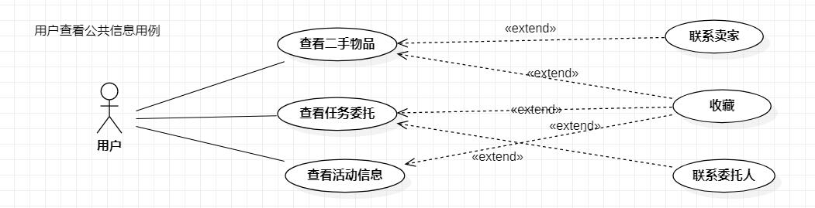
回答老师提出的问题
问题三：建议用例图进行分层描述。
已将所有用例图按功能划分✔

Slide 50
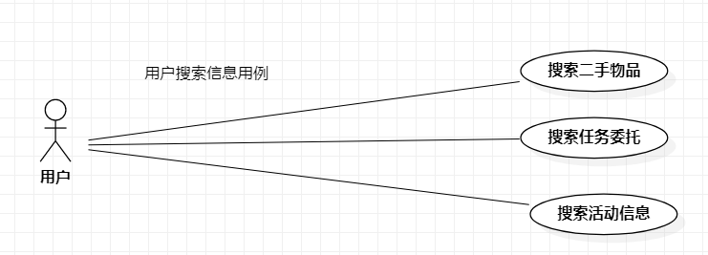
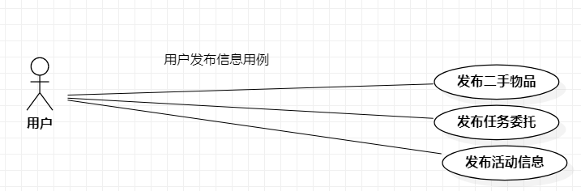
回答老师提出的问题

Slide 51
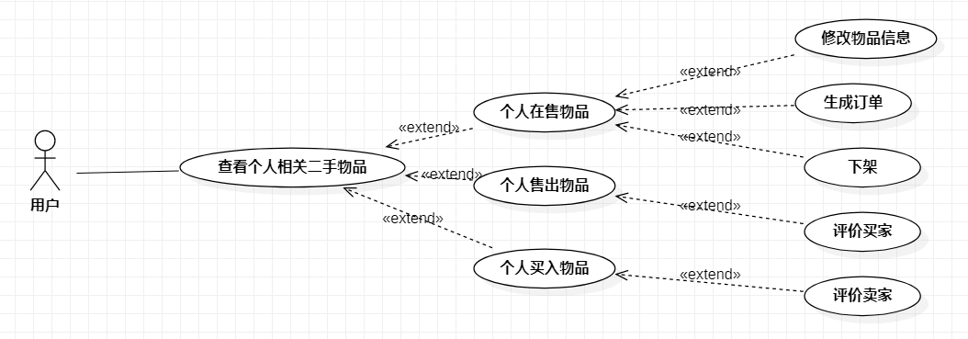
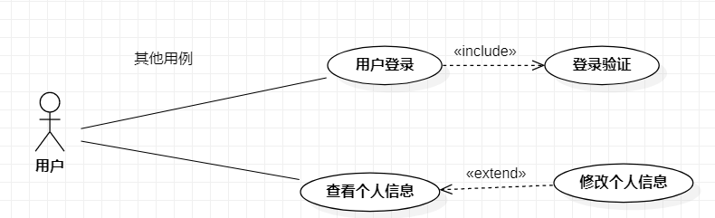
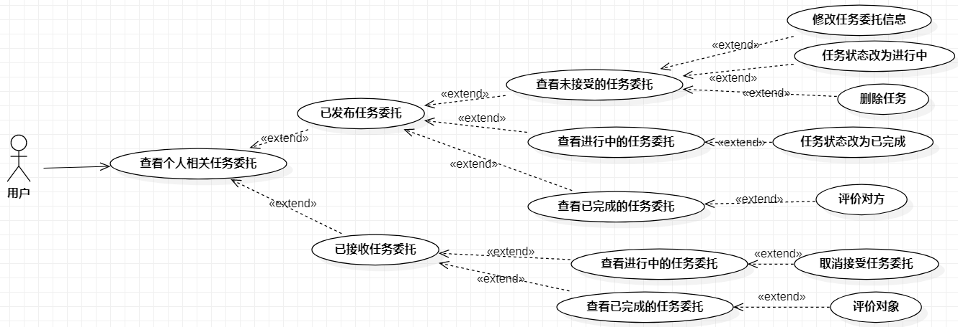
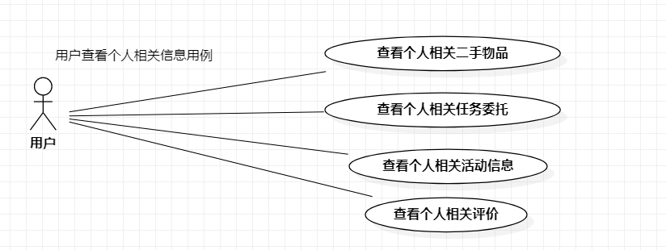
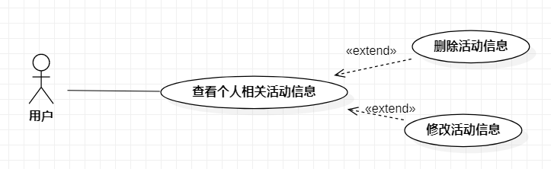
回答老师提出的问题

Slide 52
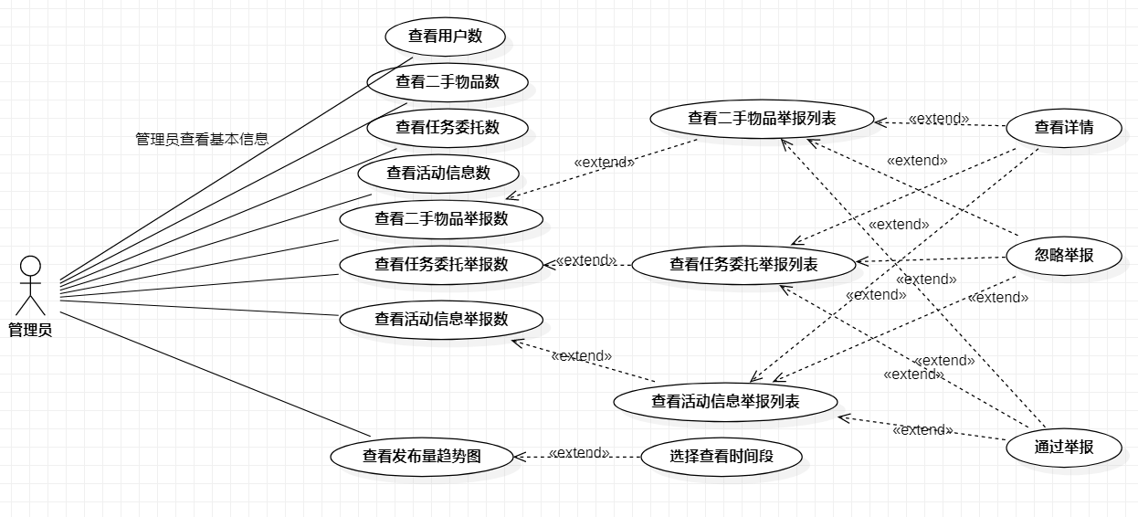
回答老师提出的问题

Slide 53
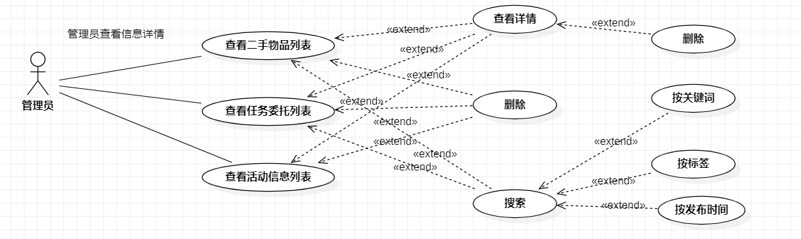
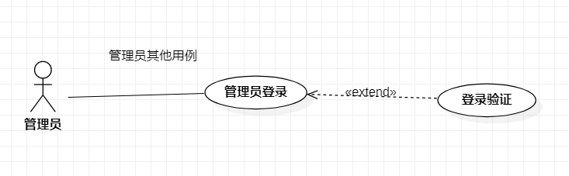
回答老师提出的问题

Slide 54
PART7
团队项目工作安排

Slide 55
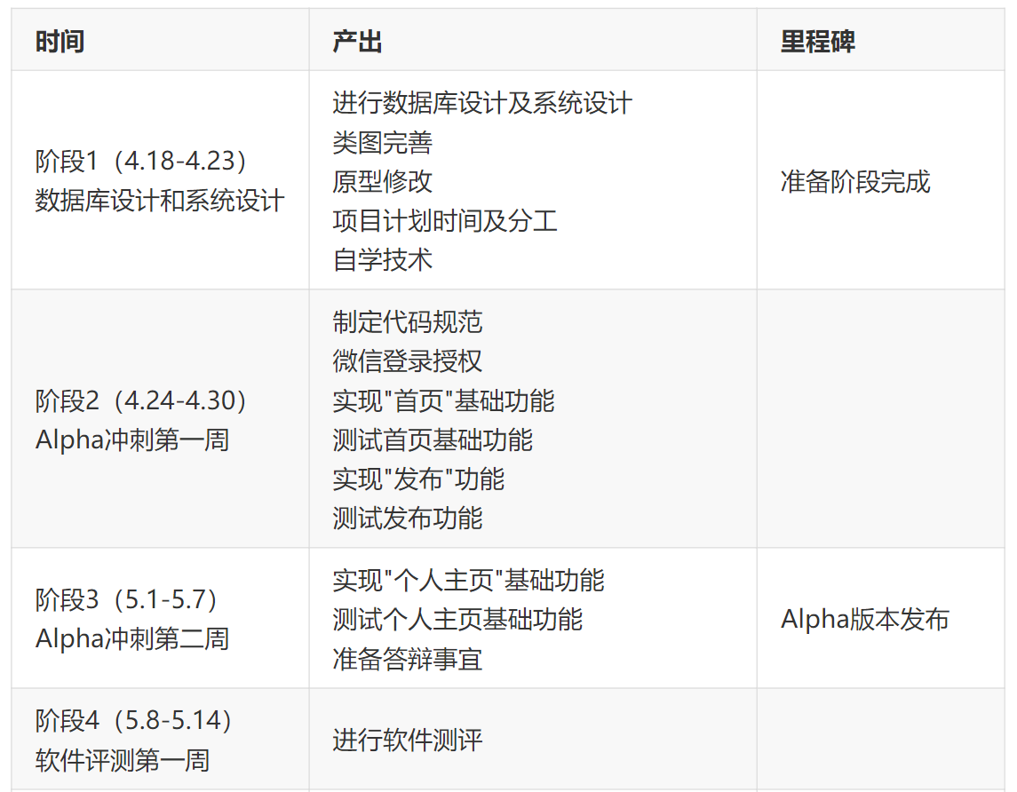
预期开发计划时间安排

Slide 56
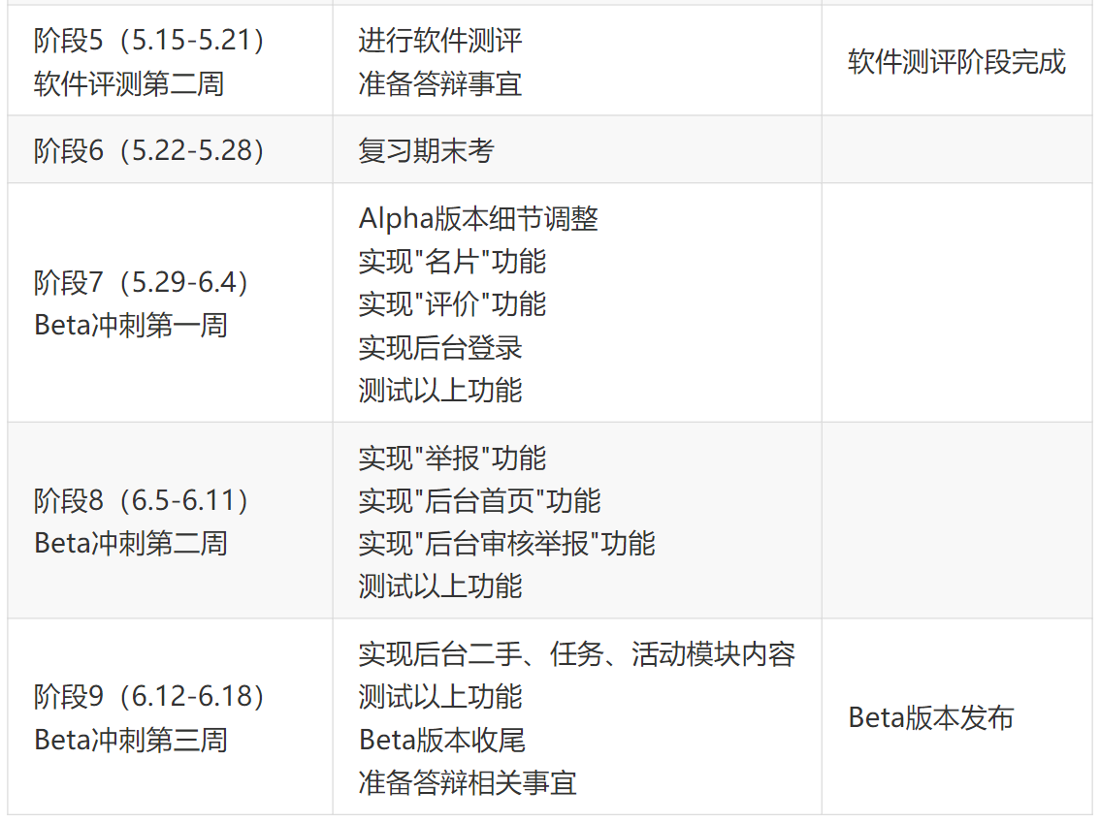
预期开发计划时间安排

Slide 57
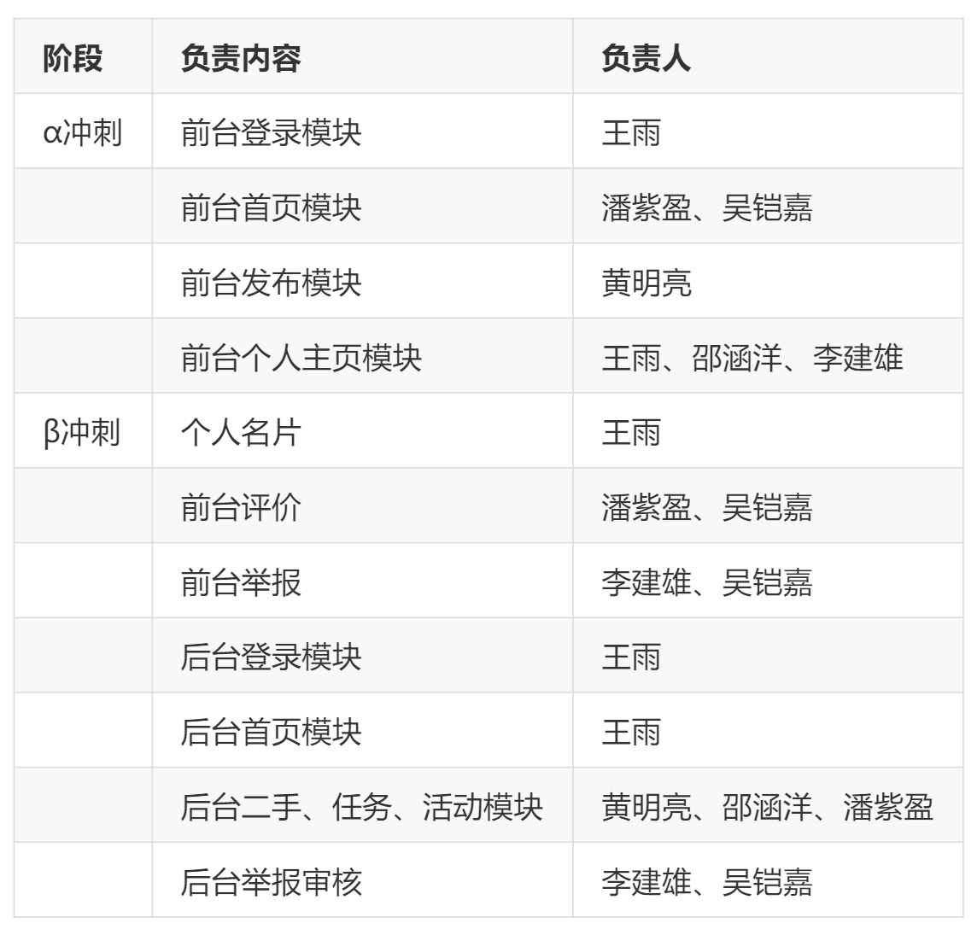
前端分工

Slide 58
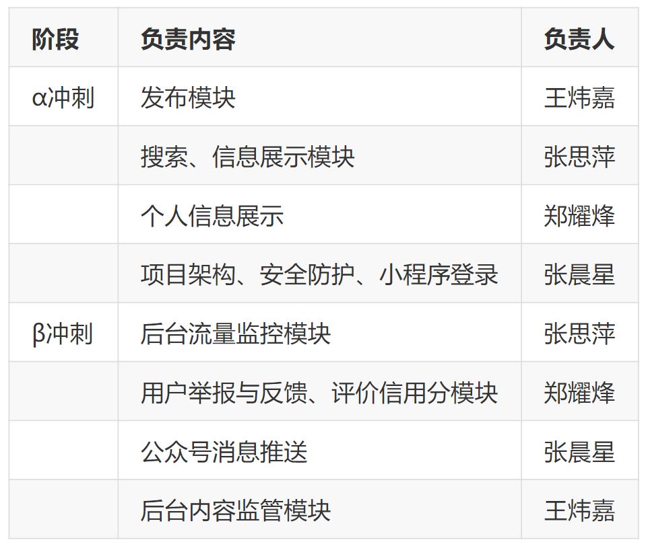
后端分工

Slide 59
PART8
本次作业总结

Slide 60
工作流程
后端小组
全体成员
全体成员
初步商讨数据库设计
进行线下会议商讨本次作业，对原型提出修改建议，并明确分工。
各司其职，进行线上讨论及复审修改。
4.19日下午
4.19日晚
4.20-4.24日

Slide 61
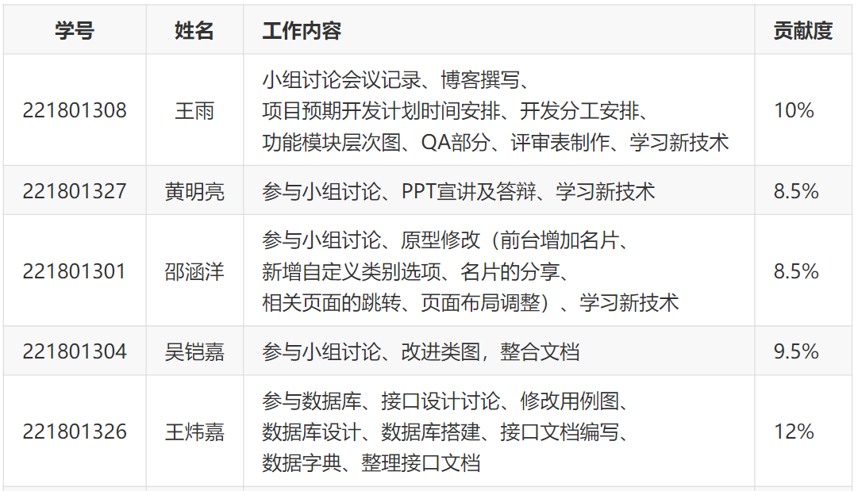
组员分工及贡献度

Slide 62
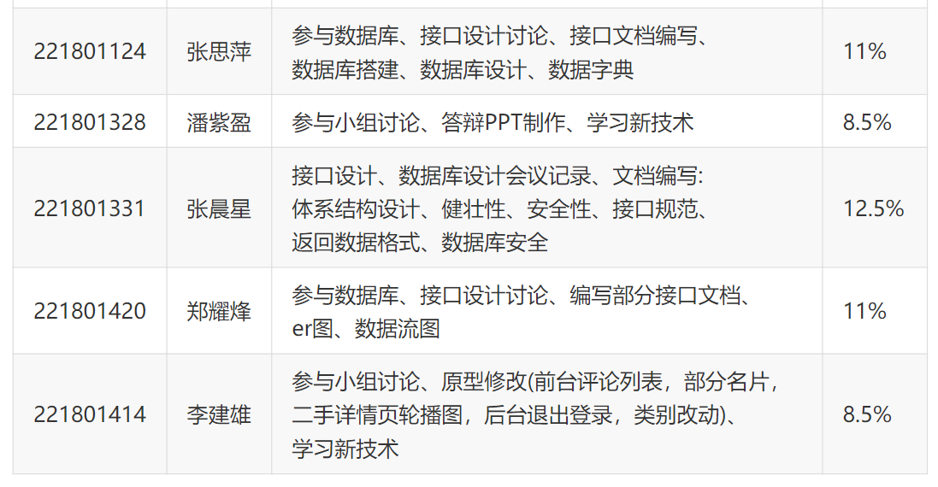
组员分工及贡献度

Slide 63
2018 ANNUAL SUMMARY
汇报完毕，感谢观看！
Company name
第1小组 那你能帮帮我吗

